Slide 1
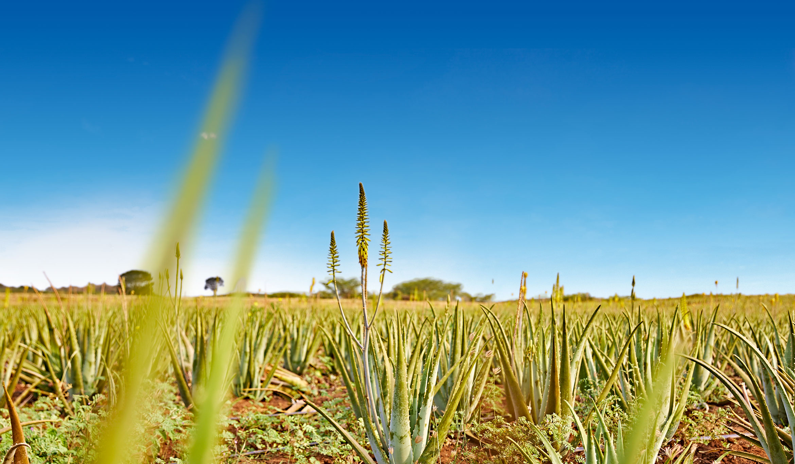
Ласкаво просимо
Notes:
Welcome

Slide 2
Хто ми такі?
Глобальна мільярдна компанія прямих продажів
Найбільший у світі виробник продуктів на основі алое
Підприємці Форевер (ПФ) з усього світу насолоджуються нашими продуктами та діляться ними, щоб побудувати власний бізнес
Notes:
Привітайте гостей, подякуйте їм за час і участь
Forever Living Products – це 44-річна компанія прямих продажів, яка працює в понад 160 країнах.
Наш флагманський продукт — це питний Гель Алое Вера, і ми є найбільшим у світі виробником алое та продуктів на його основі.
Підприємці Форевер з усього світу співпрацюють з компанієб Форевер, щоб розвивати бізнес, унікальний для їхніх особистих цілей.
Деякі з нихвикористовують продукти, щоб виглядати та почуватися якнайкраще, інші діляться своїми улюбленими продуктами, щоб заробити трохи додаткових грошей, а деякі створили бізнес, який змінив їхні життя, дав змогу подорожувати світом, заробити на автомобіль або навіть звільнитися з роботи завдяки щедрому бізнес плану компанії.

Slide 3
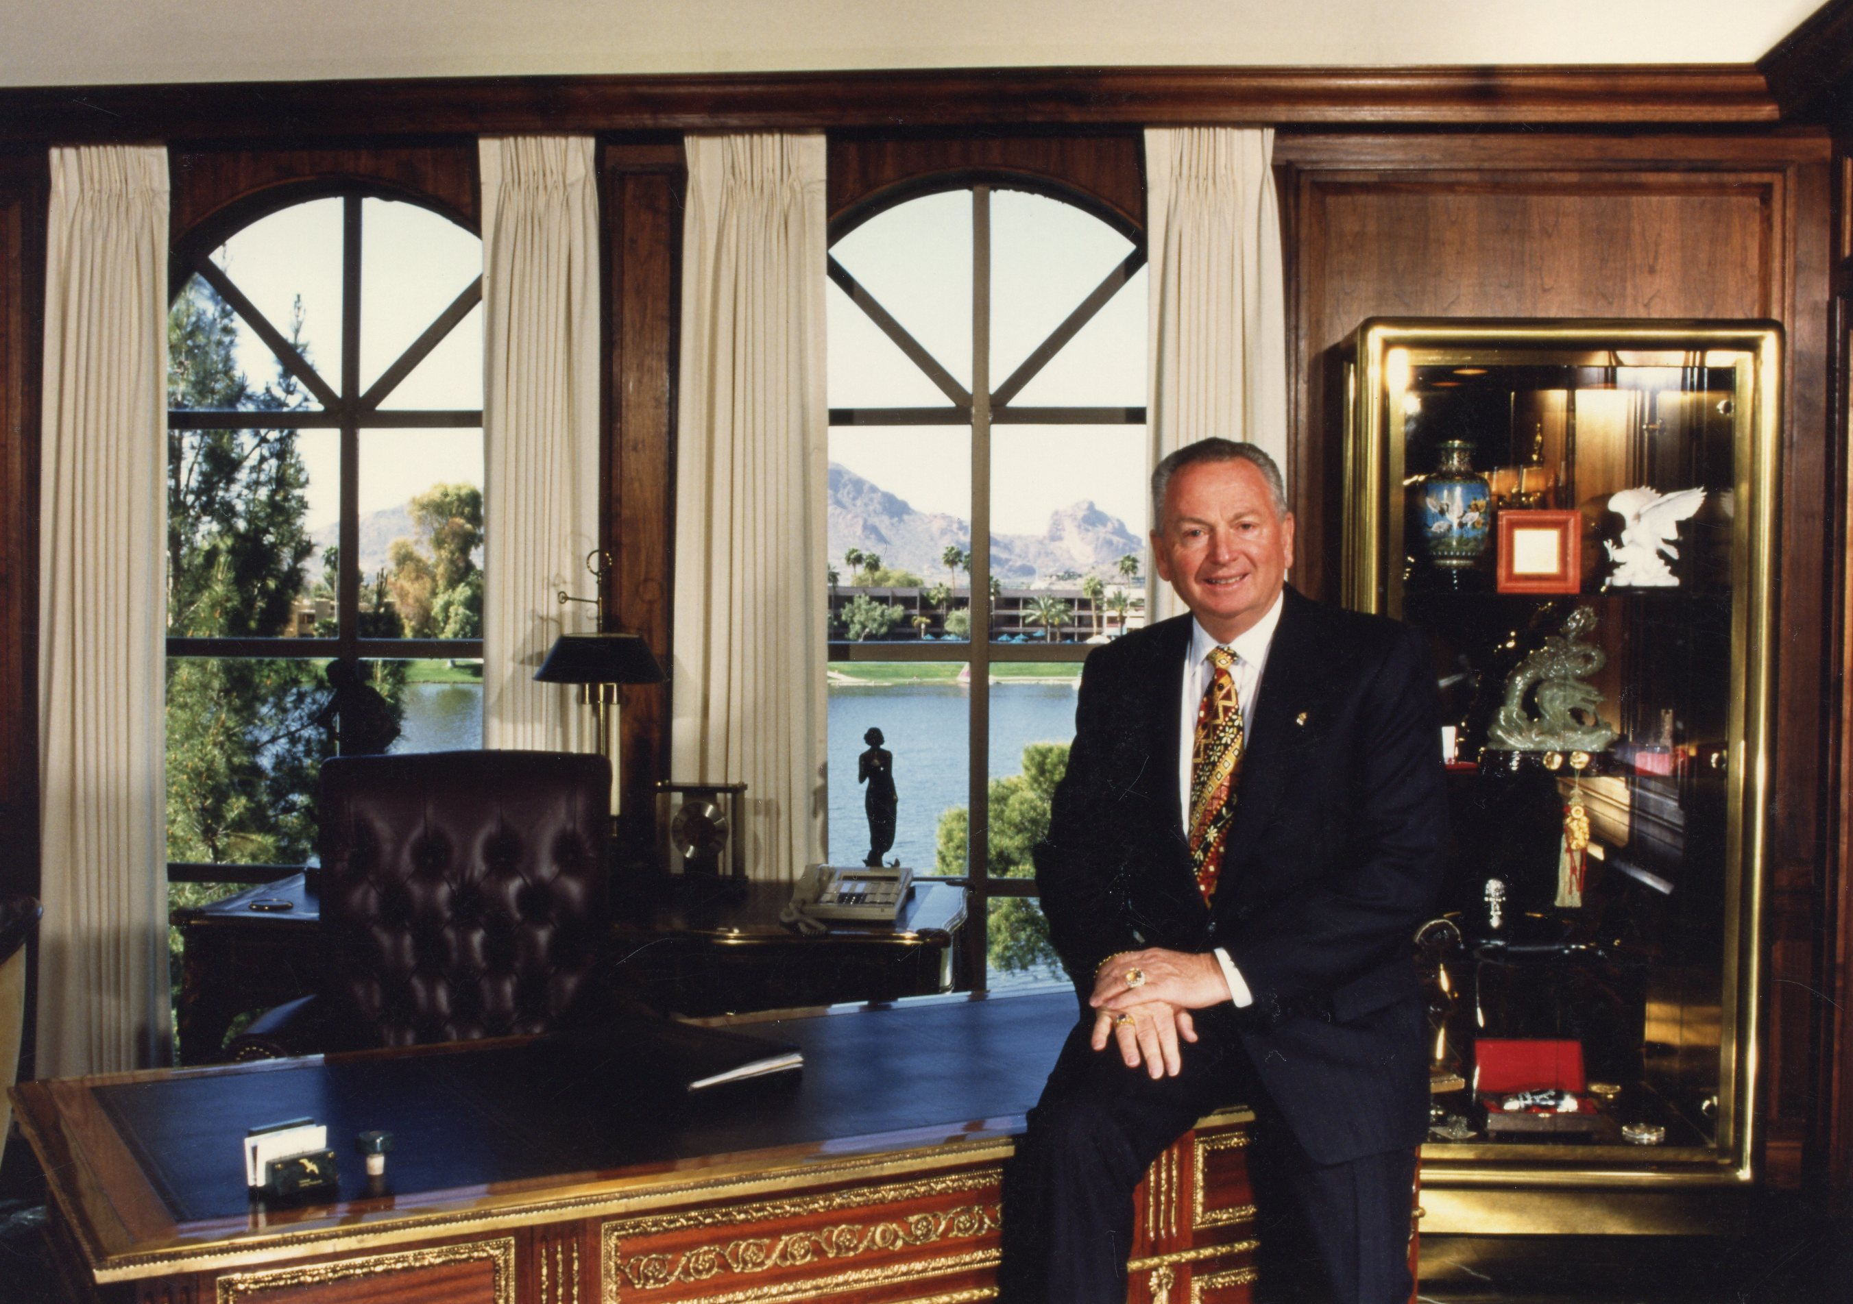
Заснована у 1978 році Рексом Манном
Рекс заснував Forever після надзвичайно успішної 13-річної кар’єри
У нього була проста, але потужна бізнес-модель: пропонувати найкраще з науки та природи, щоб створювати якісні продукти, якими інші зможуть пишатися, ділитися ними і робити це з особистим підходом до кожного.
У перший же рік продажі Форевер склали 1 мільйон доларів, а до 1979 року цей показник зріс в дев’ять разів.
У 1981 році продажі Форевер складали 5 мільйонів доларів на день на п'яти континентах
Notes:
Компанія Форевер була заснована в 1978 році Рексом Манном. На той час він мав 13-річну кар’єру в Dell Webb, успішній фірмі з розвитку нерухомості.
Він був задоволений фінансово, але хотів зробити більше, щоб змінити саму ситуацію. Саме тоді народилася ідея створити Forever Living Products.
Раніше він вже цікавився індустрією прямих продажів, але не знайшов продукту, який надихнув би його, аж доки не дізнався про алое вера.
У 1978 році Рекс запросив 43 людини відвідати першу в історії зустріч-презентацію Forever Living Products у Феніксі, штат Арізона.
Його бізнес-модель була простою: пропонувати найкраще від науки та природи для створення якісних продуктів, якими інші зможуть пишатися, ділитися ними і робити це індивідуально.
У перший рік продажі Форевер перевищили 1 мільйон доларів, а наступного року цей показник зріс у дев’ять разів.
У 1981 році продажі Форевер складали п'ять мільйонів доларів на день на п'яти континентах

Slide 4
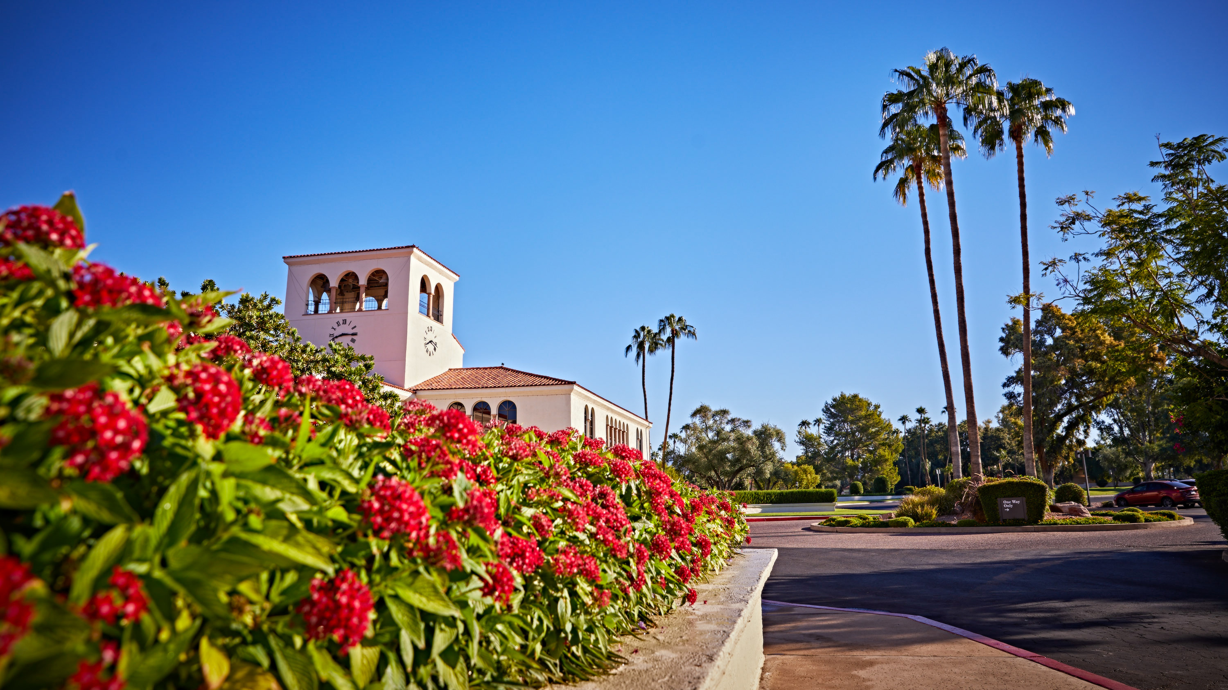
Сьогодення
Міжнародна штаб-квартира в Скоттсдейлі, штат Аризона, США
Вертикально інтегрована і без боргів
Працює в більш ніж 160 країнах
45 років безперервного ростання
Заслужений член АПП (Асоціації прямих продажів)
Найбільший у світі вирощувач і виробник алое та продуктів на основі алое
Notes:
Сьогодні штаб-квартира Форевер все ще знаходиться в Арізоні.
Земля, на якій росте алое, належить нам, і люди, які збирають його вручну, є частиною сім’ї Форевер.
Ми володіємо власними сучасними виробничими та дослідницькими потужностями в Далласі, штат Техас, і Фініксі, штат Арізона, а Форевер Дірект, розташована в Нідерландах, доставляє нашу продукцію по всьому світу. Володіння цим процесом дозволяє нам не лише контролювати вартість, але й, зрештою, якість нашої продукції на кожному етапі – від заводу до продукту до вас.
Ми працюємо в понад 160 країнах і зараз налічуємо 44 роки безперервного зростання.
Ми є членом асоціації прямих продажів і пишаємося тим, що підтримуємо цінності, які Рекс започаткував 44 роки тому.
Сьогодні ми є найбільшим у світі виробником алое та продуктів на основі алое.

Slide 5
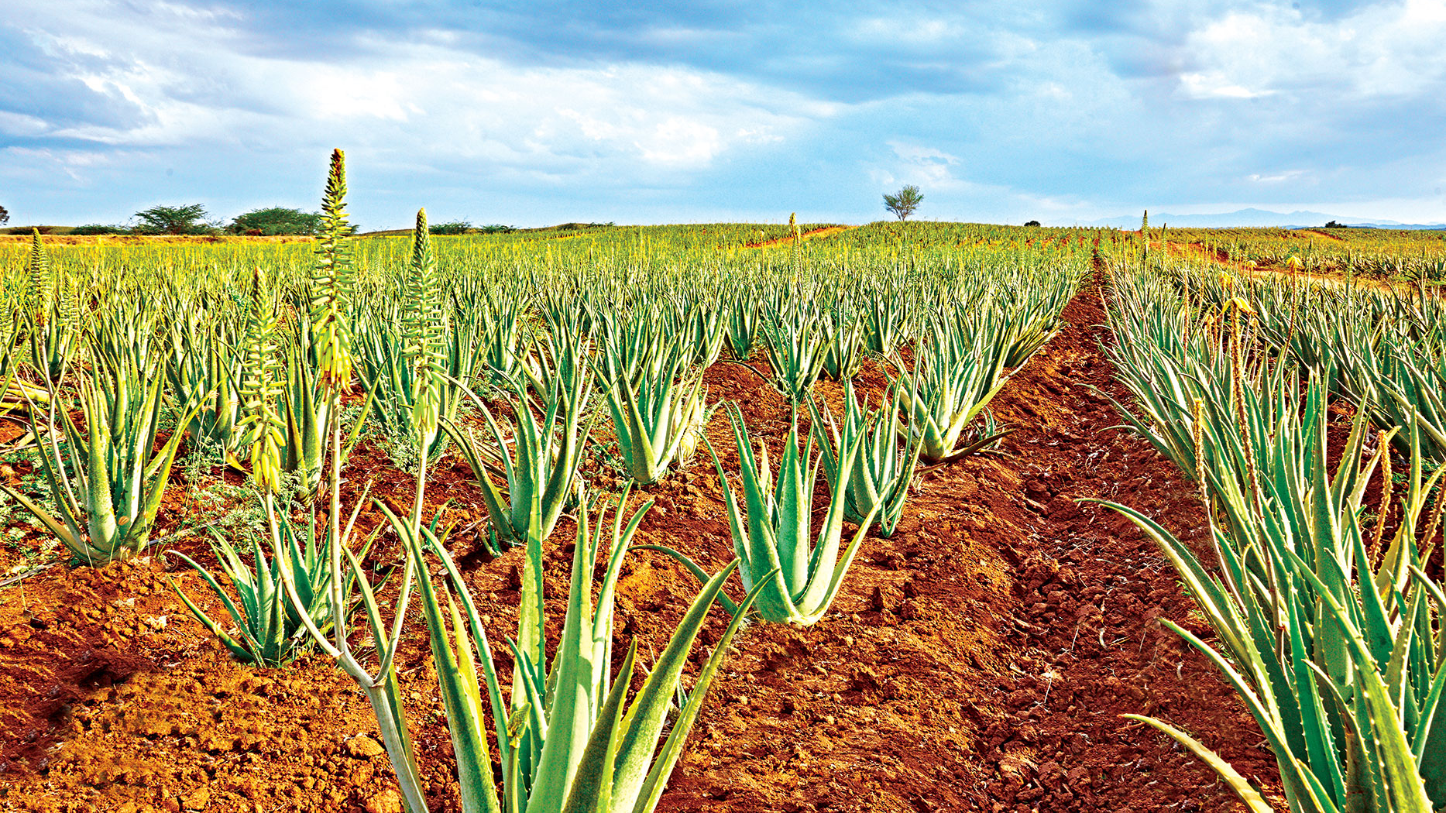
Чому саме Алое?
Алое має величезну користь для вашого здоров’я, як зсередини, так і зовні
Всередині: Алое підтримує здоров'я травлення, сприяє здоровій імунній системі, засвоєнню поживних речовин і підвищує природний рівень енергії.
Зовні: алое зволожує, кондиціонує та заспокоює шкіру.
Notes:
Ми всі знаємо, що Алое вера має дивовижні корисні властивості для вашої шкіри (зовні), але багато людей не знають, що воно також має велику користь для вашого здоров’я, якщо його споживати (всередину).
Алое підтримує здоров'я травлення, сприяє здоровій імунній системі, засвоєнню поживних речовин і підвищує природний рівень енергії. Люди відчувають різницю, щойно вони починають пити алое вера. Можливо, саме тому через 44 роки наш оригінальний гель-напій з алое вера залишається нашим бестселером у всіх сферах нашої діяльності по всьому світу.
Однак переваги не закінчуються лише всередині! Алое зволожує, кондиціонує та заспокоює шкіру. У нас є широкий асортимент засобів для догляду за шкірою, які мають цілеспрямовані переваги залежно від ваших проблем та потреб щодо догляду за шкірою!

Slide 6
Чому саме Алое від Форевер?
Найбільший у світі вирощувач та виробник алое та продуктів на основі алое
Зібраний вручну гель з м’якоті листя, оброблений вручну
Запатентований процес стабілізації та асептичний процес виробництва
Якісна продукція, яка є натуральною, отриманою природним шляхом і науково передовою
Науково-консультативна рада висококваліфікованих спеціалістів
Сертифіковано Міжнародною Науковою Радою з Алое (IASC)
Notes:
Ми вважаємо себе експертами з алое. Форевер є найбільшим у світі виробником алое та продуктів на основі алое вера, але не тільки масштаб нашої діяльності відрізняє нас серед інших.
Наше алое збирають вручну, а потім філерують також вручну, щоб гарантувати, що в наших продуктах використовується лише багатий на поживні речовини гель Алое вера з м’якоті листя.
Ми використовуємо запатентований процес стабілізації для наших продуктів місцевого застосування та використовуємо новий асептичний процес виробництва, який дозволяє виготовляти наші напої з Алое Вера без консервантів із 99,7% вмістом гелю м’якоті листя Алое Вера.
Ми також сертифіковані IASC, які гарантують чистоту та ефективність алое, є гордим членом організації Leaping Bunny, яка виступає проти випробувань на тваринах, та пропонуємо30-денну гарантію задоволення нашою продукцією

Slide 7
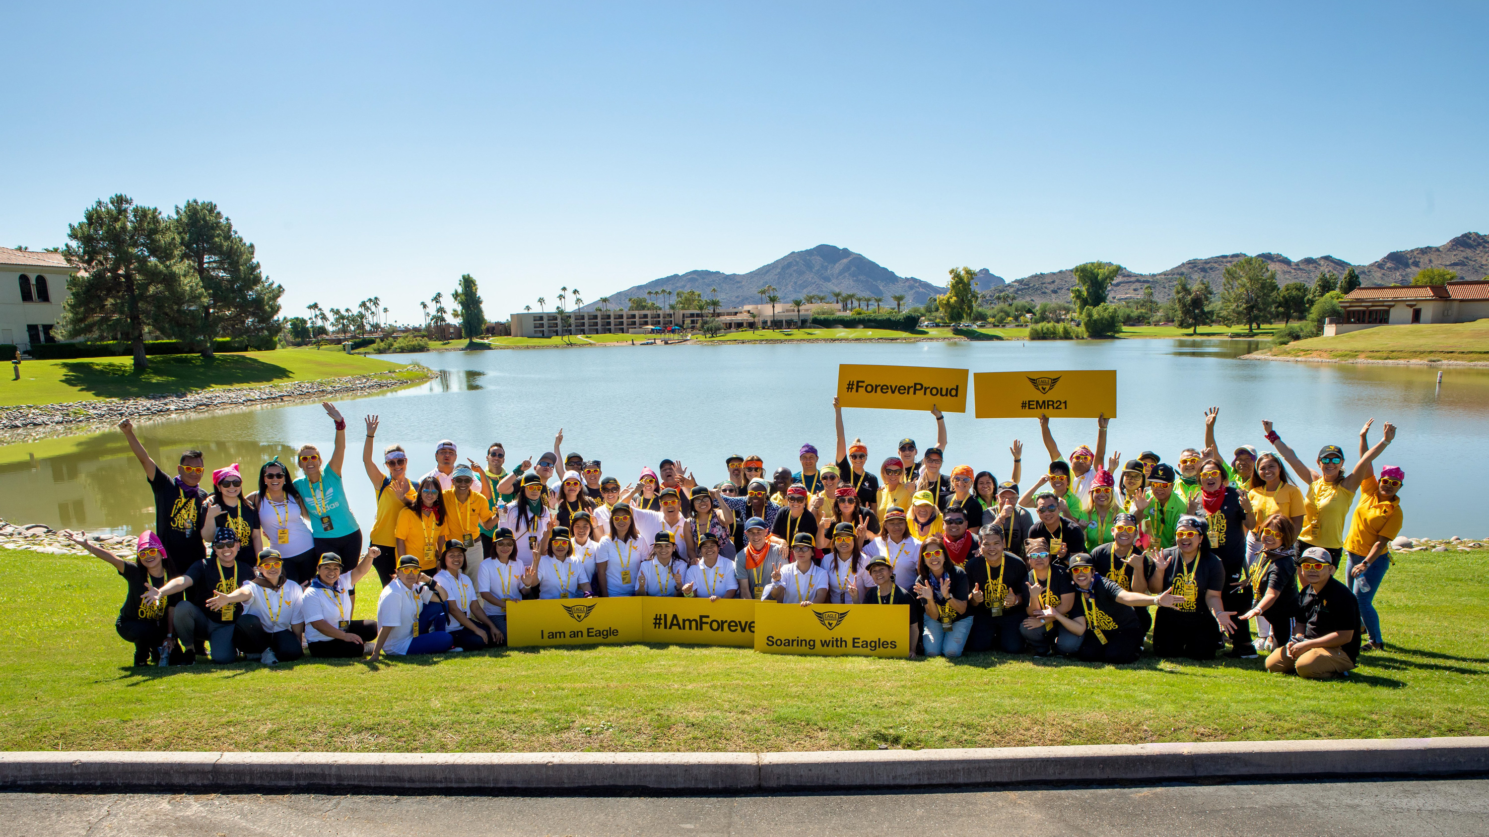
Хто такі Підприємці Форевер?
Notes:
Тепер, коли ви знаєте все про наші продукти, давайте зануримося в бізнес-можливості!
Люди з усього світу стають Підприємцями Форевер з різних причин. Деякі приєднуються, щоб отримати знижку на свої улюблені продукти, деякі діляться своїми улюбленими продуктами, щоб заробити трохи додаткових грошей, а інші створили бізнес, який змінив їхні життя
.Представте ПФ, який проводить презентацію, або, якщо ви є той ПФ, представтеся та почніть свою презентацію

Slide 8
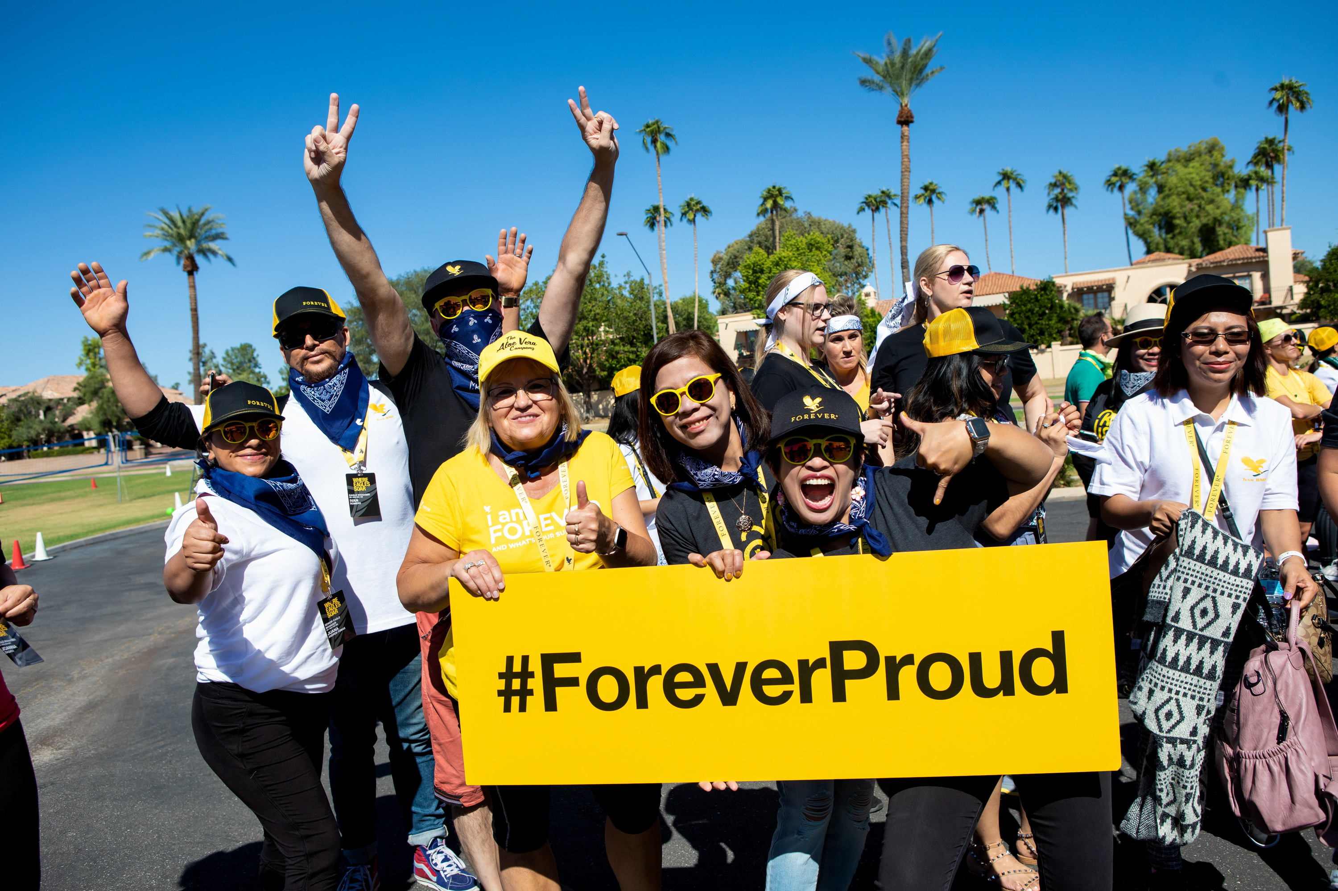
Форевер існує для всіх
Станьте Привілейованим Клієнтом безкоштовно та отримуйте знижку до 30% на улюблені продукти
Заробіть трохи додаткового прибутку, поділившись своїми улюбленими продуктами
З наполегливою працею та часом у вас є потенціал для розвитку бізнесу, який змінить життя і надасть вам можливість подорожуватипо всьому світу!
Notes:
Якщо ви не зацікавлені або все ще вагаєтеся, чи хочете ви стати Підприємцем Форевер, ви можете безкоштовно приєднатися до компанії як Привілейований Клієнт і отримати знижку до 30% на ваші улюблені продукти!
Деякі люди стають ПФ, щоб заробити трохи додаткового доходу, ділячись своїми улюбленими продуктами
Завдяки наполегливій праці з часом деякі розвивають бізнес, який змінює життя, і заробляють можливості подорожувати по всьому світу!
Немає жлдного тиску - кожен йде у своєму темпі залежно від своїх бізнес-цілей!

Slide 9
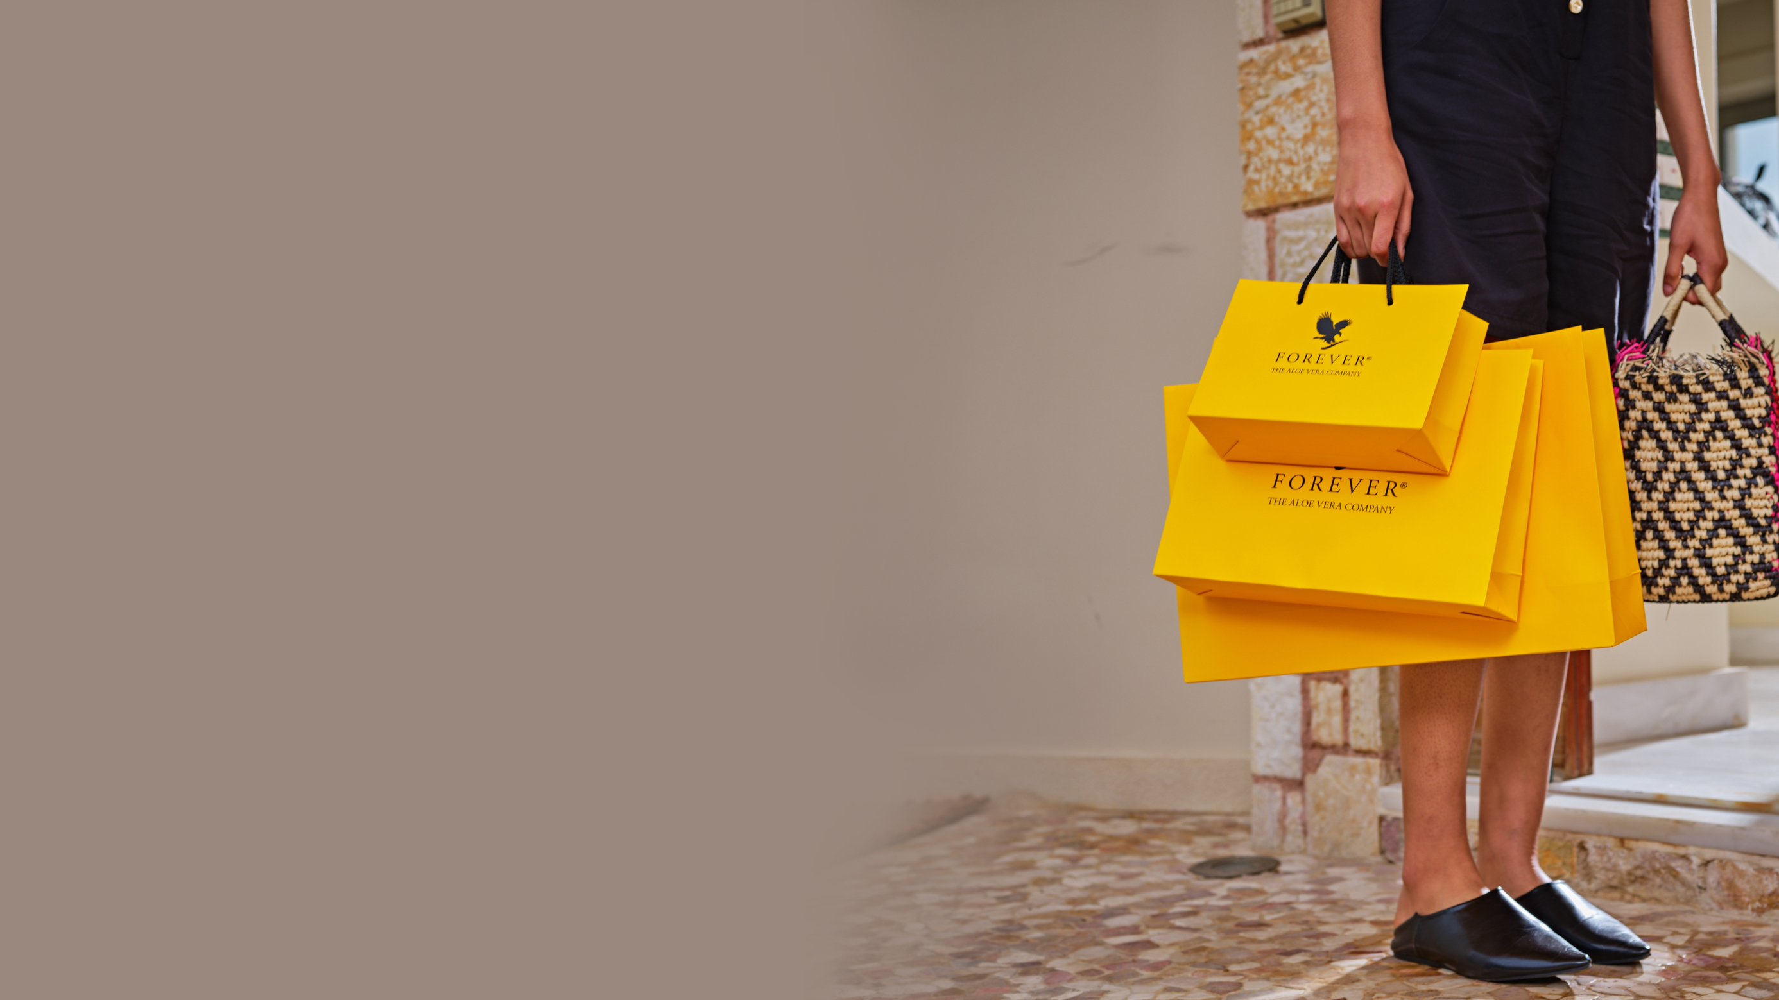
Привілейований Клієнт Форевер
Приєднуйтесь безкоштовно та негайно почніть отримувати знижку 5% на всі продукти Форевер
Коли ви приблизно купуєте на 400 доларів США, ви отримуєте довічну знижку 30% на всі продукти Форевер
Якщо вам подобаються продукти Форевер і ви хочете почати заробляти гроші, ділячись ними, ви можете будь-коли приєднатися як Підприємець Форевер!
Notes:
Приєднайтеся безкоштовно як Привілейлваний Клієнт Форевері негайно почніть отримувати знижку 5% на всі продукти Форевер.
Як тільки ви накопичите 430 доларів США на покупках, ви отримаєте довічну знижку 30% на всі продукти Форевер
Якщо вам подобаються продукти Форевер і ви хочете почати заробляти гроші, ділячись ними, ви можете приєднатися як Підприємець! Коли ви придбаєте продукції на загальну суму в 430 доларів США, у вас буде можливість будь-коли стати Підприємцем Форевер.

Slide 10
Підприємець Форевер
Щоб стати Підприємцем Форевер, вам потрібно накопичити покупок продукції на 2КК або придбати Стартовий Пакет
Якщо ви не готові придбати 2КК продукції або Стартовий Пакет, ви можете стати Привілейованим Клієнтом і отримувати 5% знижки на продукт під час виконання вимоги 2КК.
Жодного тиску, - у Форевер кожен працює у своєму темпі!
Notes:
Щоб стати Підприємцем Форевер, вам потрібно накопичити покупок продукції на 2КК або придбати Стартовий Пакет. У Форевер ви часто почуєте термін КК. Це розшифровується як Кредитна Коробка, яка є внутрішньою валютою Форевер, яка дозволяє вам будувати глобальний бізнес без обмінних курсів.
Стартовий Пакет — це найвигідніший спосіб приєднатися як Підприємець Форевер, оскільки це те, що ми називаємо «кваліфікаційним пакетом». Це означає, що він дає вам право стати ПФ, навіть якщо набір оцінюється в 1,4КК замість 2.
Стартовий Пакет містить наші найпопулярніші продукти, якими ви можете користуватися самостійно або як інструментом для побудови бізнесу. Цей пакет доступний лише під час приєднання до компанії через наш веб-сайт і не є продуктом, доступним для продажу поза процесом приєднання.
Якщо ви не готові придбати 2КК продукції або Стартовий Пакет, ви можете приєднатися як Привілейований Клієнт і автоматично отримати 5% знижки на продукт під час виконання вимоги 2КК.

Slide 11
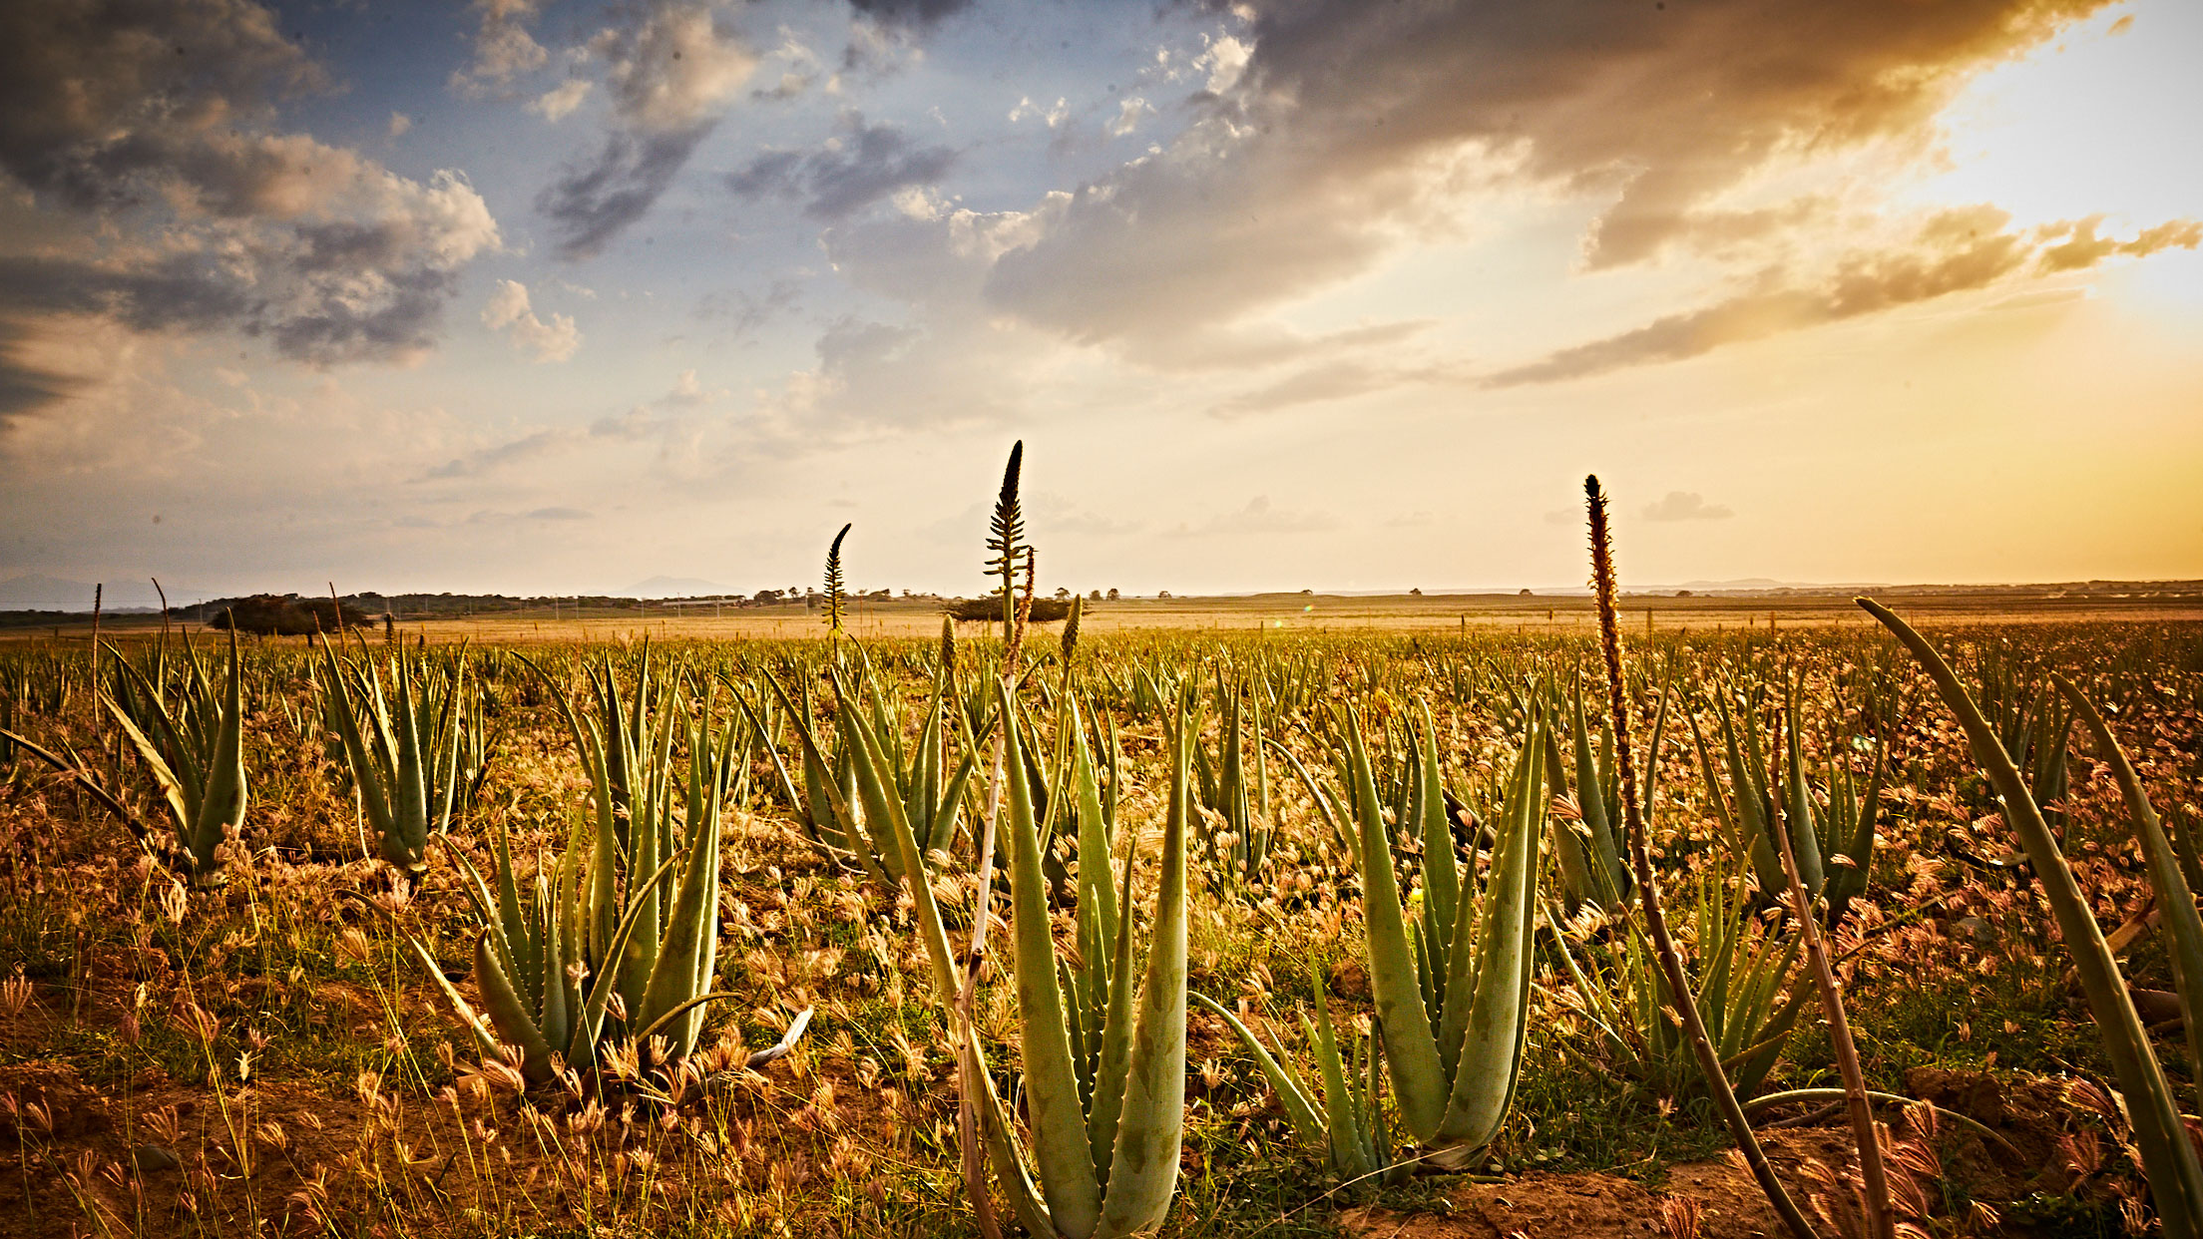
Що ж далі?
Спробуйте наші найпопулярніші продукти!
Дізнайтеся більше про можливість стати Підприємцем Форевер
Спілкуйтеся та взаємодійте з іншими Підприємцями Форевер
Notes:
Завершуюче слово
Тепер ви можете спробувати деякі з наших найбільш продаваних продуктів або поспілкуватися з Підприємцями Форевер, які сьогодні присутні тут!
Якщо у вас виникнуть запитання, повідомте нас!
Ви також можете приєднатися як Привілейований клієнт або ПФ вже сьогодні через наш веб-сайт: foreverliving.com!

